Slide 1


Analyzing eCommerce Business Performance with SQL
Created by:
Feri Dwi Saputro
feridwisa95@gmail.com
linkedin.com/in/ferids55
Saya seorang mantan Electrical Staff yang telah bekerja selama 3 tahun di PLTU dan kini ingin mengubah jalur karir ke bidang data karena lebih sesuai dengan passion saya yaitu analisis dan perhitungan numerik. Tools yang biasa saya gunakan adalah SQL dan Python untuk analisis data dan pemodelan. Saya tertarik pada penerapan data science dalam bidang retail, marketing, atau mungkin esport.

Slide 2
Overview
“Dalam suatu perusahaan mengukur performa bisnis sangatlah penting untuk melacak, memantau, dan menilai keberhasilan atau kegagalan dari berbagai proses bisnis. Oleh karena itu, dalam paper ini akan menganalisa performa bisnis untuk sebuah perusahaan eCommerce, dengan memperhitungkan beberapa metrik bisnis yaitu pertumbuhan pelanggan, kualitas produk, dan tipe pembayaran.”

Slide 3
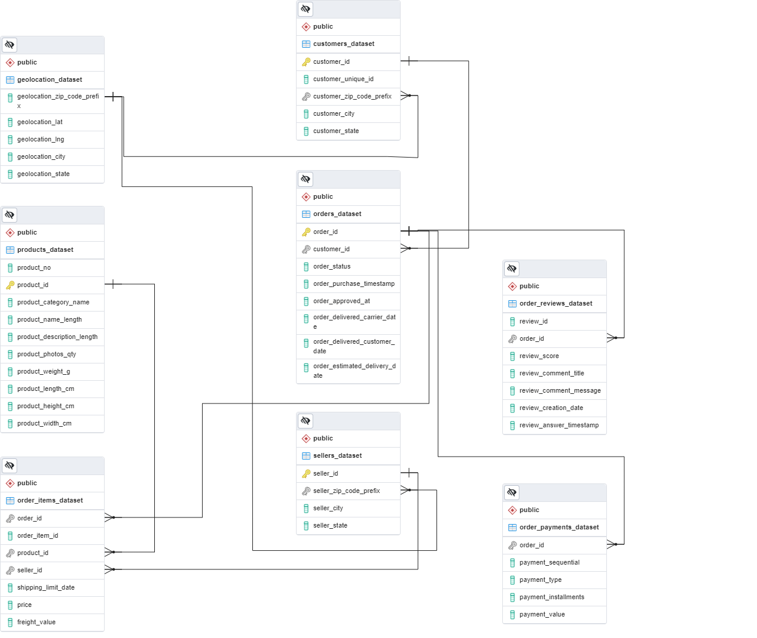
Data Preparation
Sebelum memulai analisis data, sebaiknya kita mempersiapkan data yang dibutuhkan terlebih dahulu. Disini saya akan menggunakan tools PostgreSQL. Adapun tahapan yang dilakukan, antara lain:
Membuat database untuk penyimpanan dataset.
Membuat tabel dengan CREATE statement dengan nama dan tipe data yang sesuai.
Mengimpor data menggunakan file CSV untuk tiap tabel.
Menambahkan relasi antar tabel menggunakan ALTER statement.
Lihat atau Download ERD disini
Query selengkapnya dapat dilihat disini

Slide 4
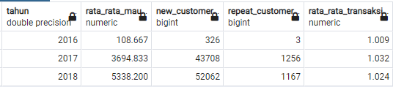
Annual Customer Activity Growth Analysis
Berikut ini adalah hasil query untuk analisis pertumbuhan pelanggan berdasarkan metric monthly active user, total new customer, number of repeat order, dan average of transaction pada setiap tahun nya.
Query selengkapnya dapat dilihat disini

Slide 5
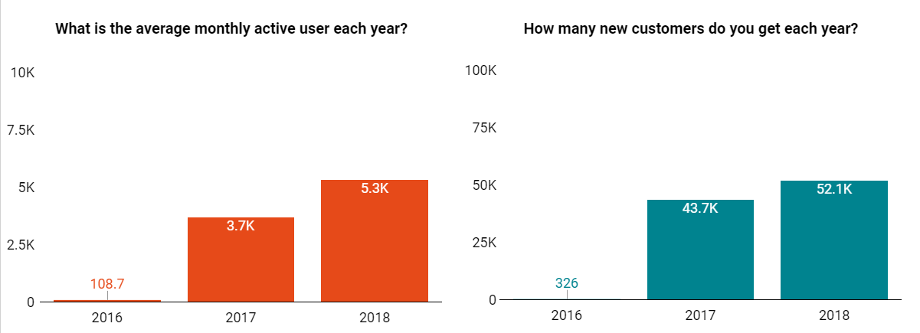

Annual Customer Activity Growth Analysis
Rata-rata pelanggan yang aktif per bulan dan jumlah pelanggan baru mengalami kenaikan setiap tahunnya terutama pada tahun 2017 terjadi pertumbuhan pelanggan yang cukup signifikan.
Visualisasi dapat dilihat disini

Slide 6
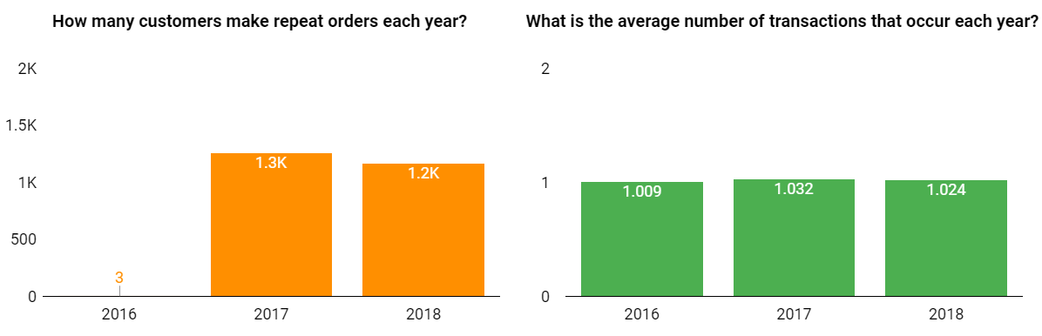
Annual Customer Activity Growth Analysis
Banyaknya pelanggan yang melakukan repeat order terjadi sedikit penurunan pada tahun 2017 ke 2018. Sedangkan Rata-rata transaksinya tidak mengalami pertumbuhan yang signifikan pada tiap tahunnya.
Visualisasi dapat dilihat disini

Slide 7
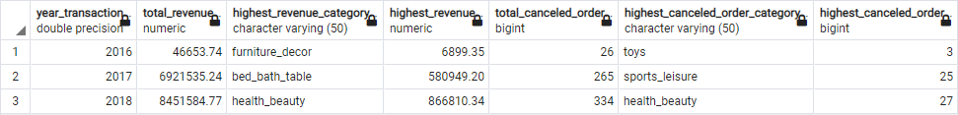
Annual Product Category Quality Analysis
Berikut ini adalah hasil query untuk analisis kualitas produk berdasarkan metric revenue dan canceled order pada setiap tahun nya.
Query selengkapnya dapat dilihat disini

Slide 8
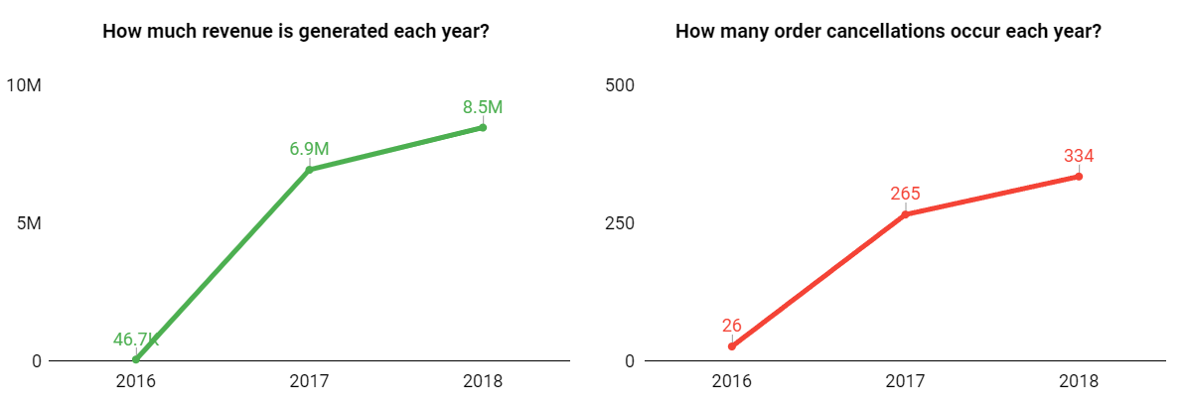
Annual Product Category Quality Analysis
Total Revenue yang dihasilkan setiap tahun terlihat mengalami kenaikan tetapi jumlah pesanan yang dibatalkan tiap tahun pun bertambah pula yang dimungkinkan karena jumlah orang yang mengakses tiap tahun juga bertambah.
Visualisasi dapat dilihat disini

Slide 9
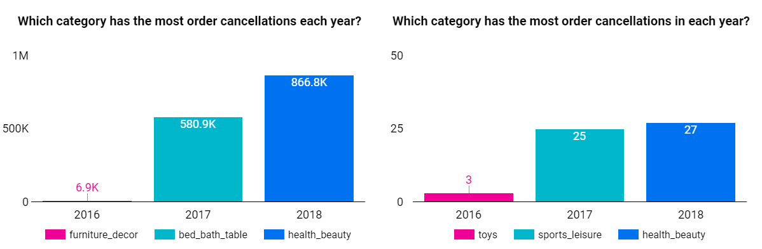
Annual Product Category Quality Analysis
Revenue yang dihasilkan dari top kategori mengalamin kenaikan yang cukup signifikan pada tiap tahunnya, sedangkan jumlah pesanan yang dibatalkan pada top kategori tiap tahunnya tidak begitu berdampak, hanya berbeda 2 transaksi cancel antara tahun 2017 ke 2018. Hal yang menarik adalah kategori Health Beauty selain sebagai penghasil revenue tertinggi juga penyumbang cancel order terbanyak pada tahun 2018.
Visualisasi dapat dilihat disini

Slide 10
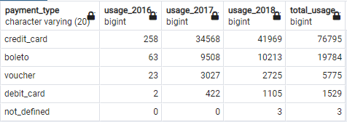
Annual Payment Type Usage Analysis
Berikut ini adalah hasil query untuk analisis tipe pembayaran berdasarkan jumlah penggunaan yang terjadi selama tahun 2016 hingga 2017.
Query selengkapnya dapat dilihat disini

Slide 11
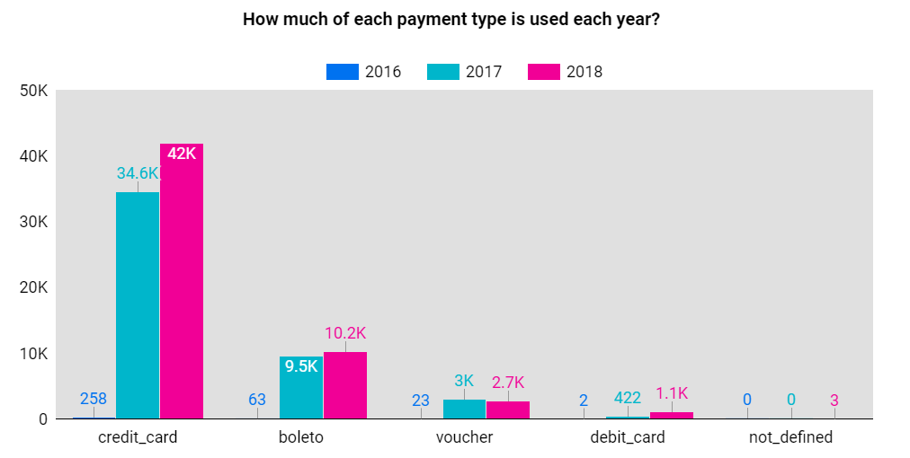
Annual Payment Type Usage Analysis
Hampir semua tipe pembayaran yang ada mengalami kenaikan selama 2016-2018, terutama pada pembayaran dengan Credit Card yang naik cukup signikan lebih dari 100% dari 2017 ke 2018. Sayangnya untuk tipe pembayaran dengan Voucher mengalami sedikit penurunan pada tahun 2017 ke 2018, sedangkan pada tahun 2018 ada 3 transaksi yang tidak diketahui jenis pembayarannya.
Visualisasi dapat dilihat disini

Slide 12
Conclusion
Pertumbuhan pelanggan selama 2016-2018 masih perlu ditingkatkan karena kebanyakan transaksi yang terjadi dilakukan oleh pelanggan baru.
Kualitas produk selama 2016-2018 menghasilkan revenue yang cukup baik dengan top kategori yang beragam, terutama pada tahun 2018 sepertinya Health Beauty memiliki demand yang cukup besar.
Penggunaan tipe pembayaran selama 2016-2018 cukup bagus hampir di setiap tipe pembayaran, terutama Credit Card sedangkan Voucher yang perlu diperbarui kedepannya karena terjadi sedikit penurunan.

Slide 13
Thanks !!

